Slide 1
Администрирование информационных систем и веб-порталов
Лекция 20:
Установка и удаление пакетов в ОС Ubuntu Server.
Утилита df.
Утилита fdsk.
Утилиты LVM для управления физическими томами.
Утилиты LVM для управления группами томов.
Утилиты LVM для управления логическими томами.
Утилиты для работы с файловой системой xfs.
Утилиты для работы с файловой системой ext4.
Экспорт и импорт баз данных в PhpMyAdmin.
Установка клиентских библиотек и сервера баз данных MariaDB.
Создание пользователя с правами администратора на сервере баз данных MariaDB.
Настройка веб-сервера Apache для работы параллельно с веб-сервером nginx.
Состав и возможности почтового сервера с веб-интерфейсом iRedMail.
Протоколы SMTP, POP3 и IMAP4.
Установка почтового сервера с веб-интерфейсом iRedMail.
Настройка межсетевого экрана с помощью утилит iptables.
Настройка упреждающей защиты AppArmor.

Slide 2
Управление пакетами
* – произвольная часть имени пакета
apt update – загрузка из репозиториев актуальный список номеров версий пакетов
apt list – просмотр пакетов по названию
apt install – установка пакетов
apt remove – удаление пакетов с сохранением конфигурации
apt purge – удаление пакетов без сохранения конфигурации
apt upgrade – обновление установленных пакетов
1

Slide 3
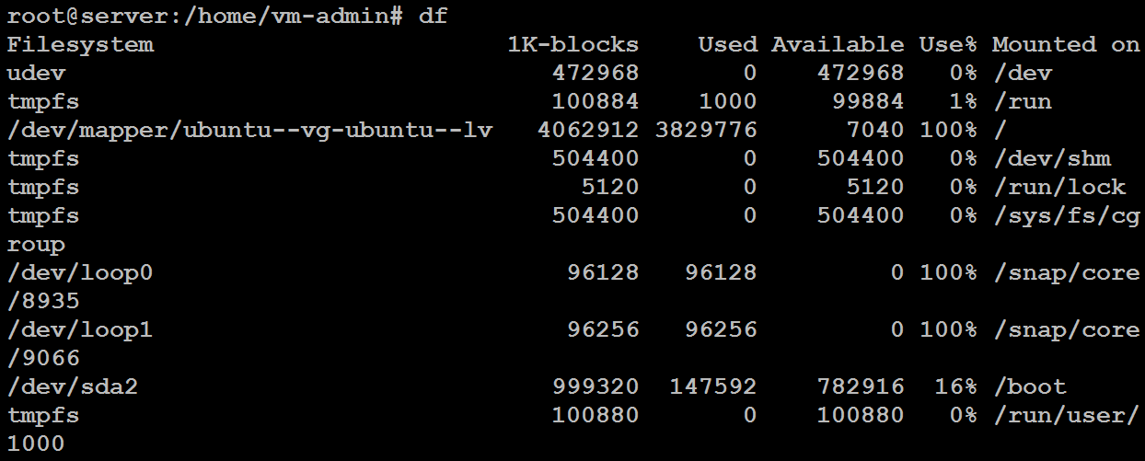
2

Slide 4
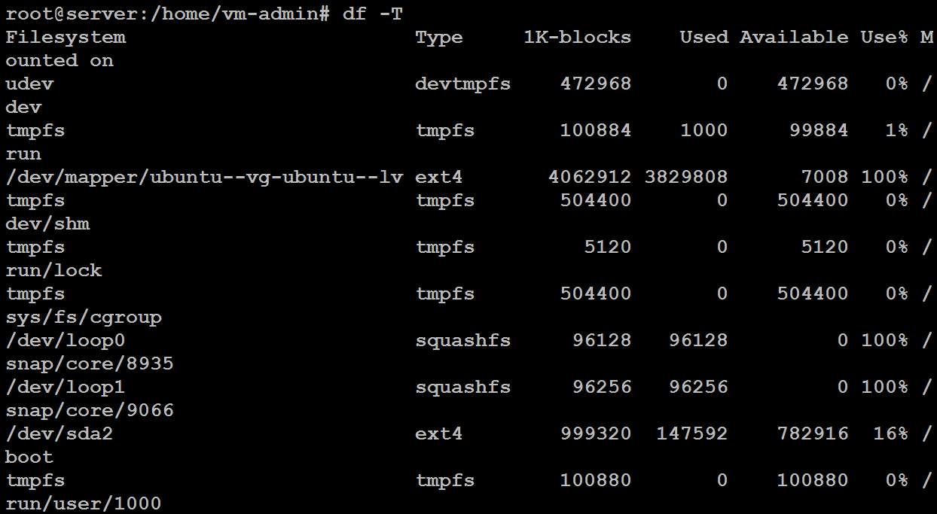

Slide 5
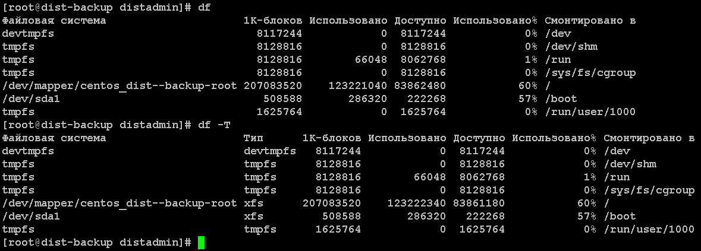

Slide 6
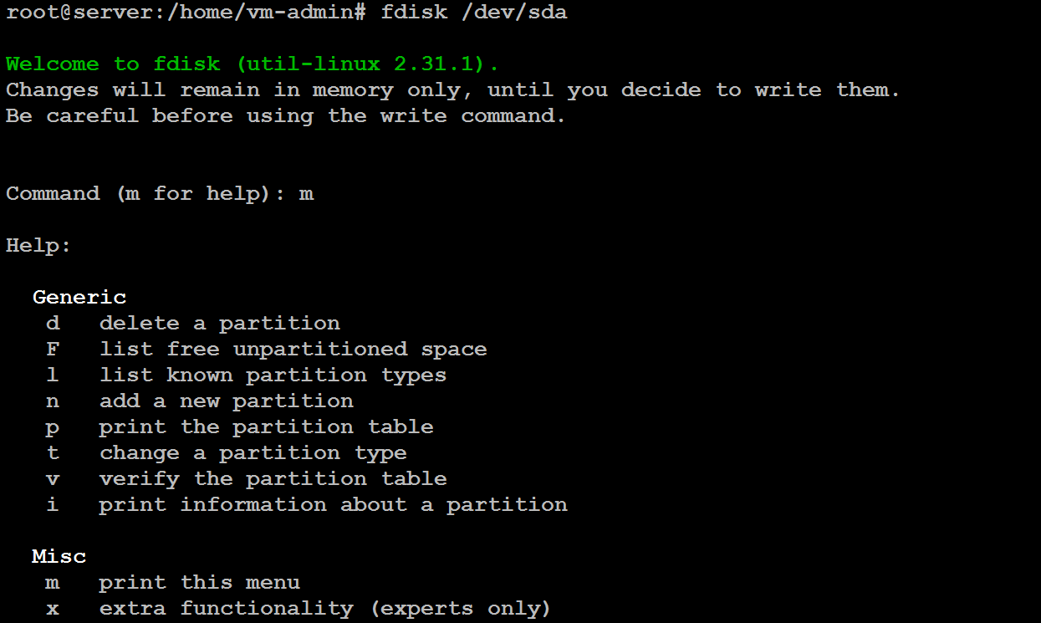
3

Slide 7
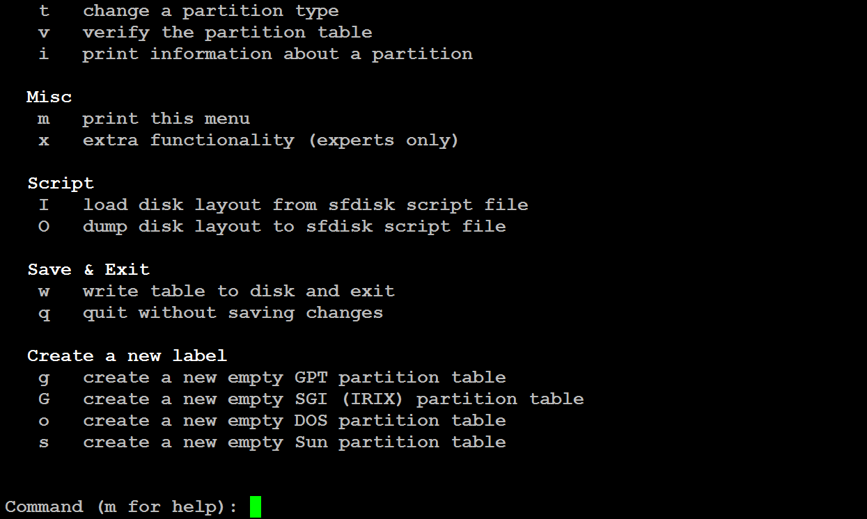

Slide 8
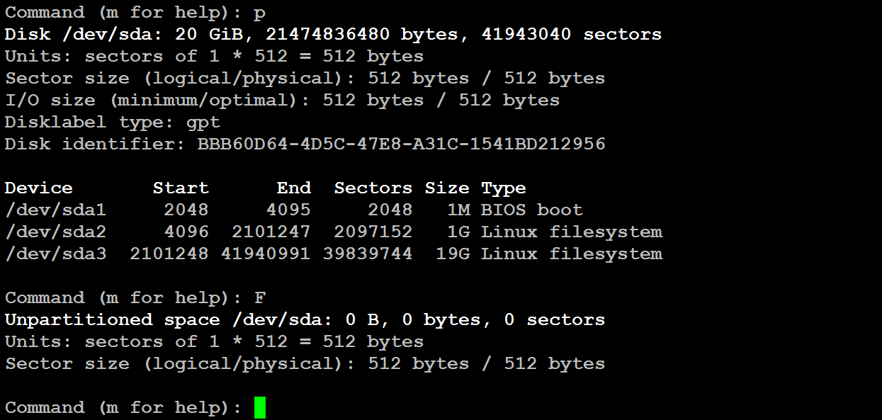

Slide 9
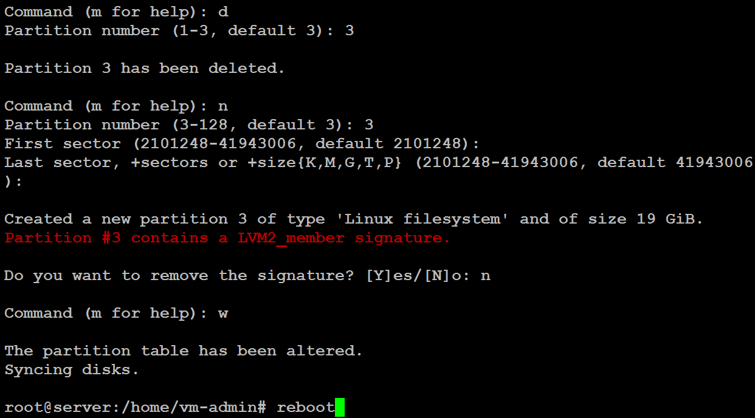

Slide 10
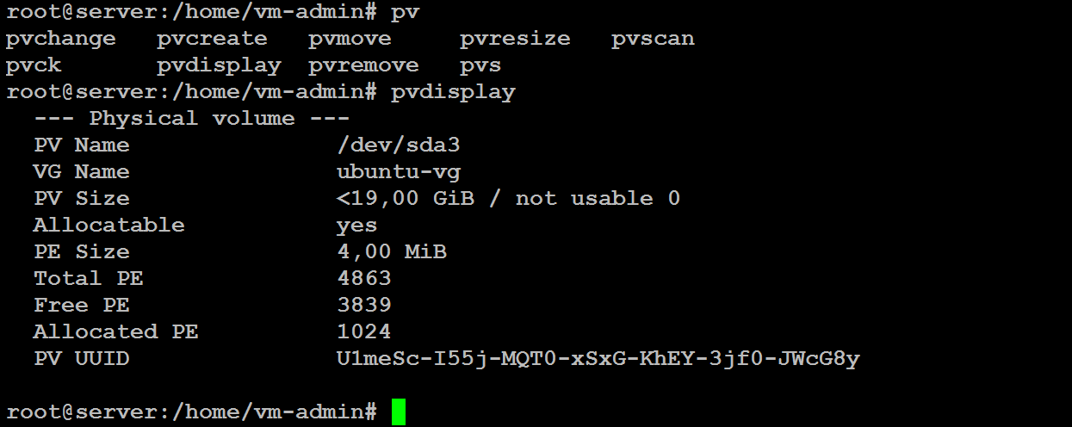
4

Slide 11
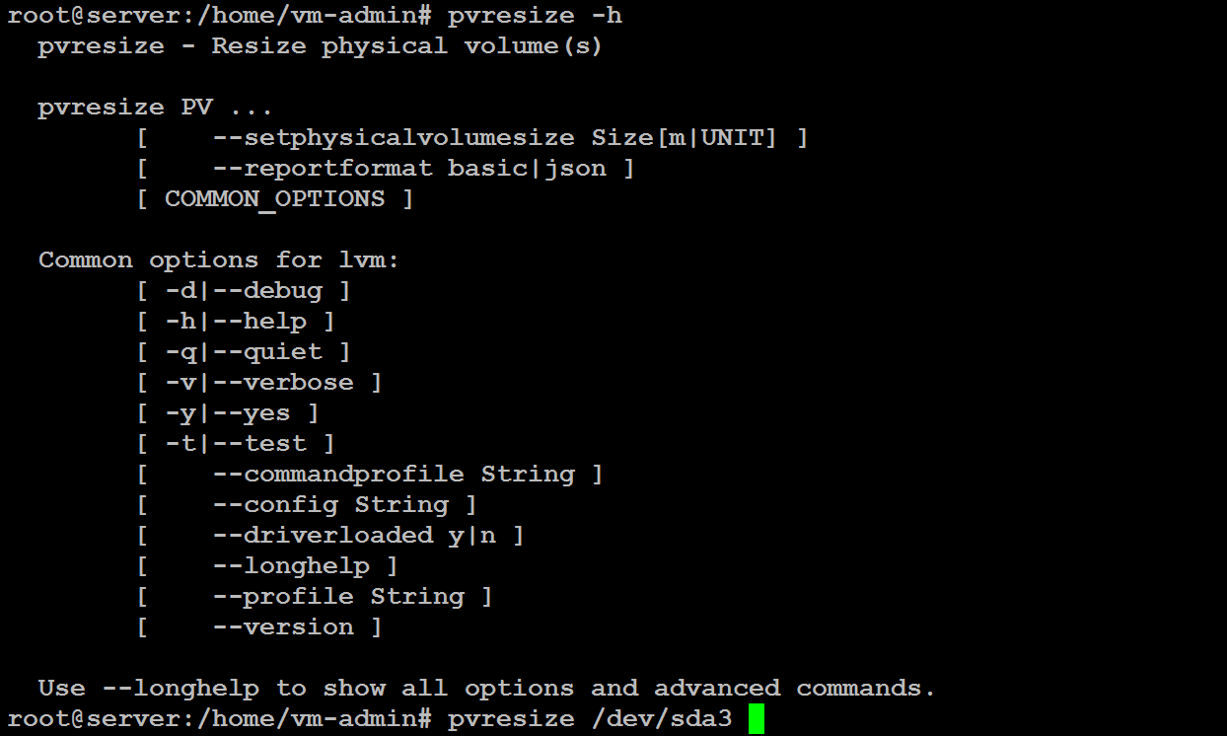

Slide 12
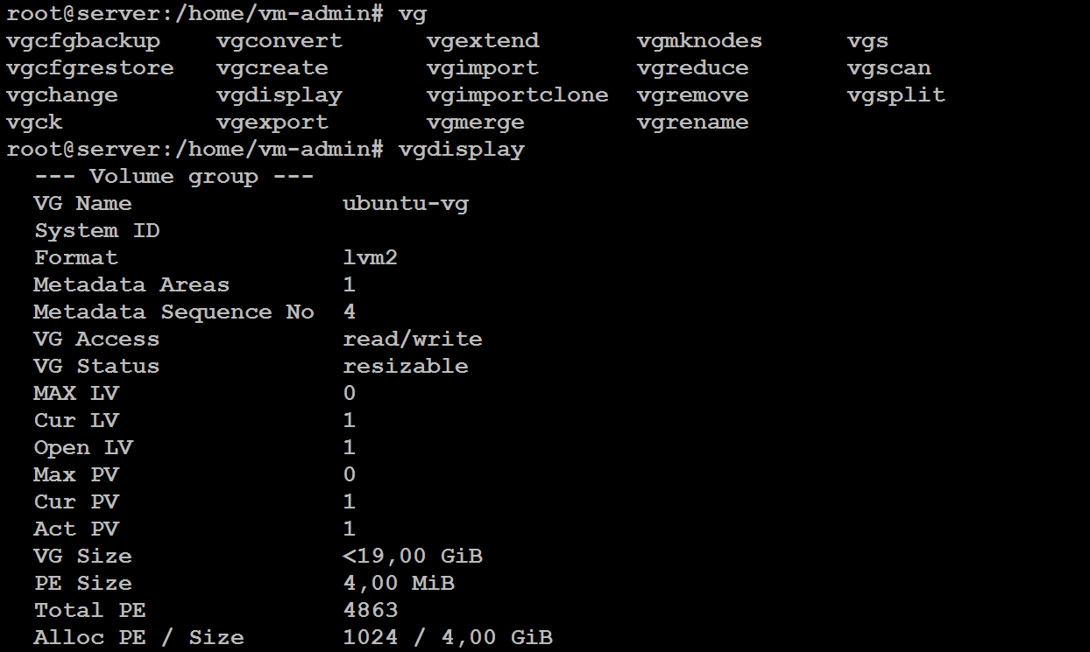
5

Slide 13
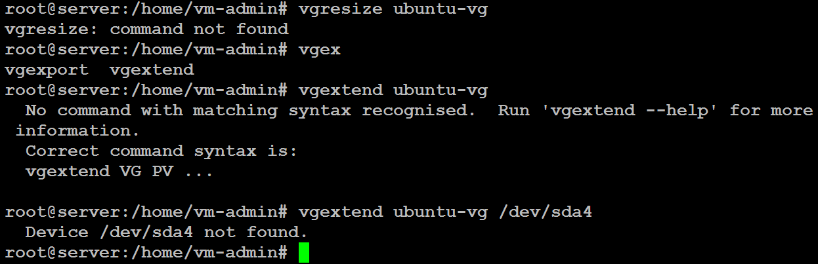

Slide 14
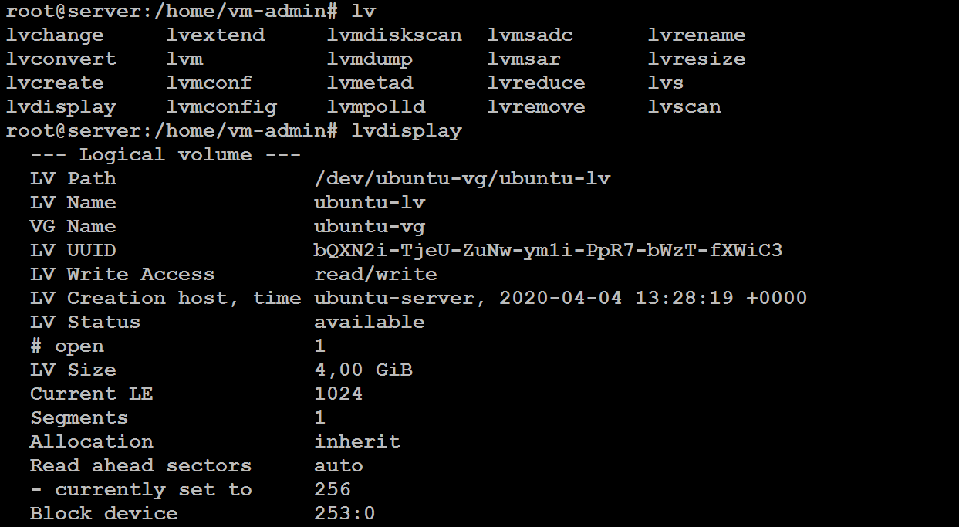
6

Slide 15
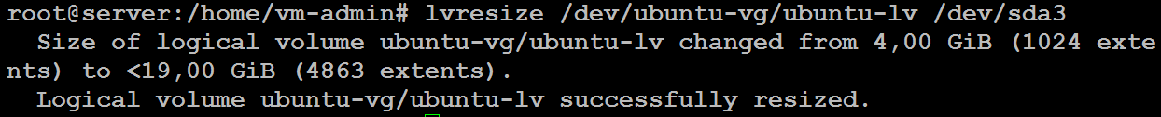

Slide 16
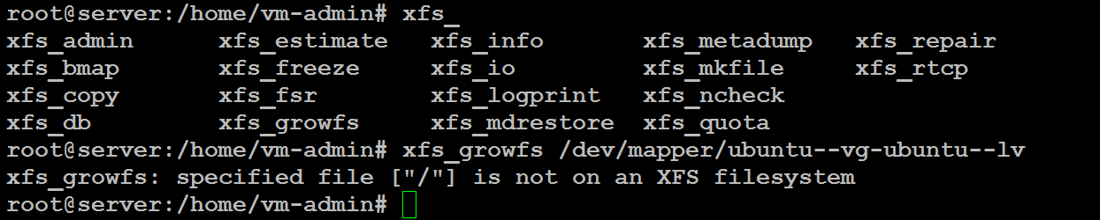
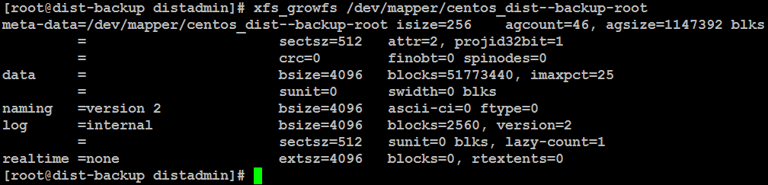
7

Slide 18
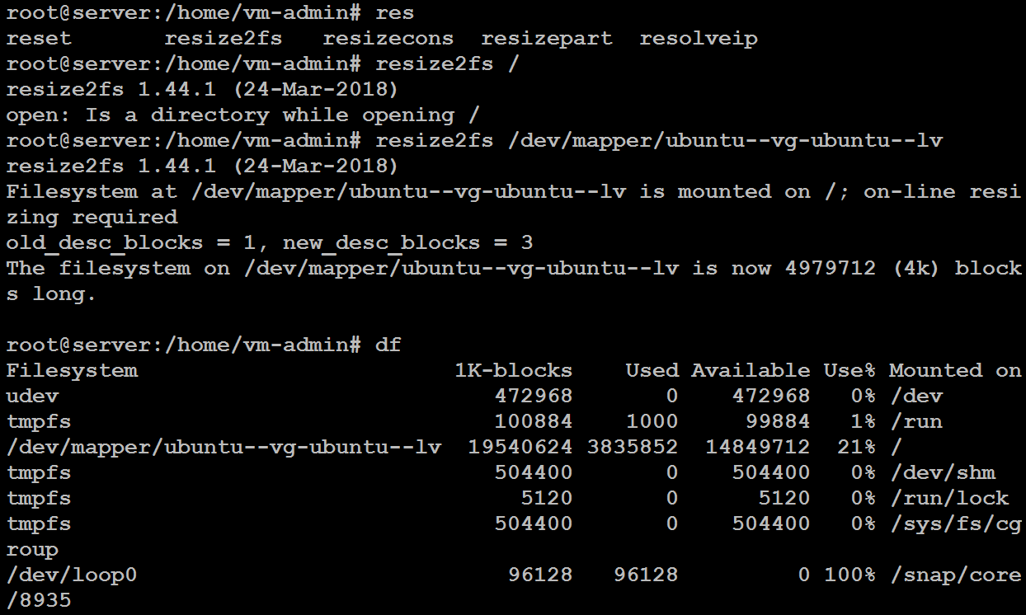
8

Slide 19
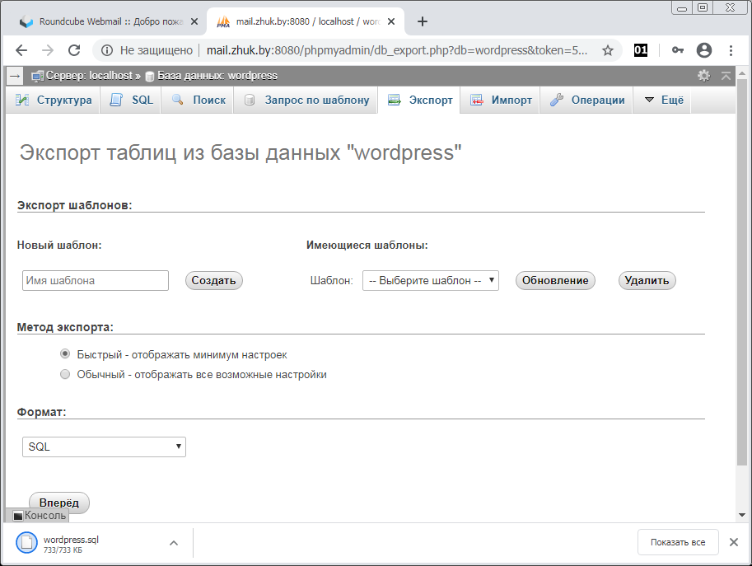
9

Slide 20
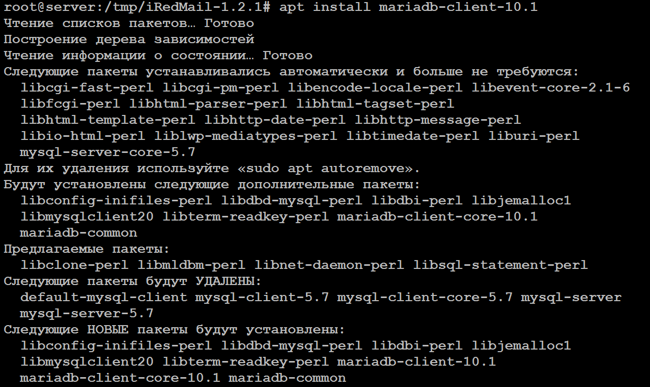
10

Slide 21
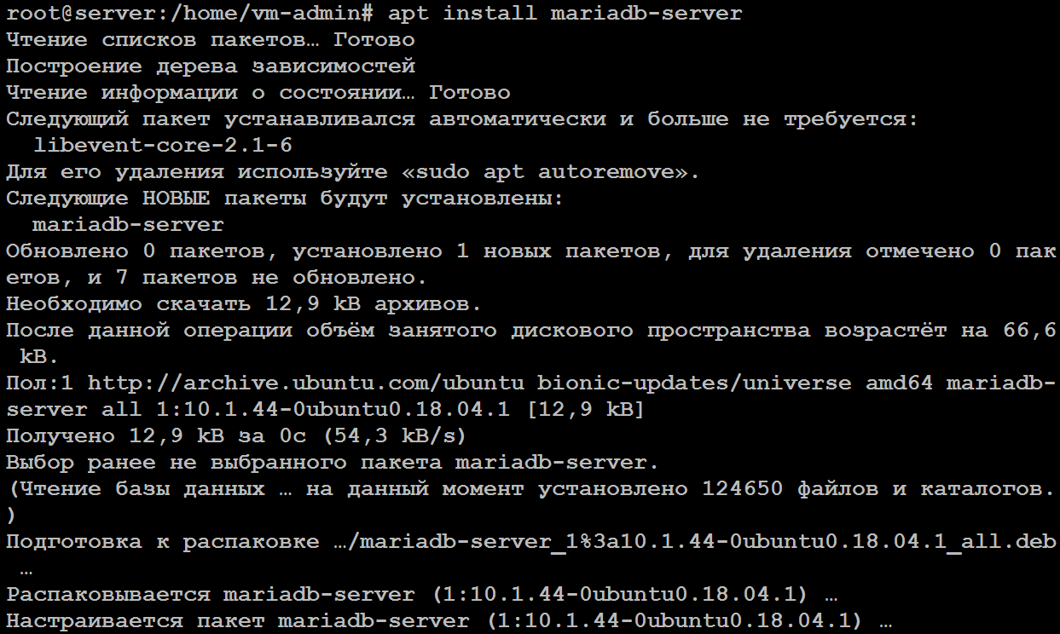

Slide 22
MariaDB — ответвление от системы управления базами данных MySQL, разрабатываемое сообществом под лицензией GNU GPL. Разработку и поддержку MariaDB осуществляет компания MariaDB Corporation Ab и фонд MariaDB Foundation.
Толчком к созданию стала необходимость обеспечения свободного статуса СУБД, в противовес политике лицензирования MySQL компанией Oracle. Основателями проекта выступили первоначальные разработчики MySQL. Система лицензирования MariaDB обязывает участников, желающих добавить свой код в основную ветку СУБД, обмениваться своими авторскими правами с MariaDB Foundation для охраны лицензии и возможности создавать критические исправления для MySQL.

Slide 23
MariaDB намерен поддерживать высокую совместимость с MySQL, обеспечивая точное соответствие с API и командами MySQL. В состав MariaDB включена подсистемы хранения данных XtraDB для возможности замены InnoDB, как основной подсистемы хранения. Также включены подсистемы Aria[en], PBXT и FederateX.
Ведущий разработчик — Микаэль Видениус, автор оригинальной версии MySQL и основатель компании Monty Program AB. MariaDB названа, возможно, в честь его младшей дочери Марии (Maria), подобно тому, как MySQL предположительно была названа в честь другой его дочери — Мю (фин. My).

Slide 24
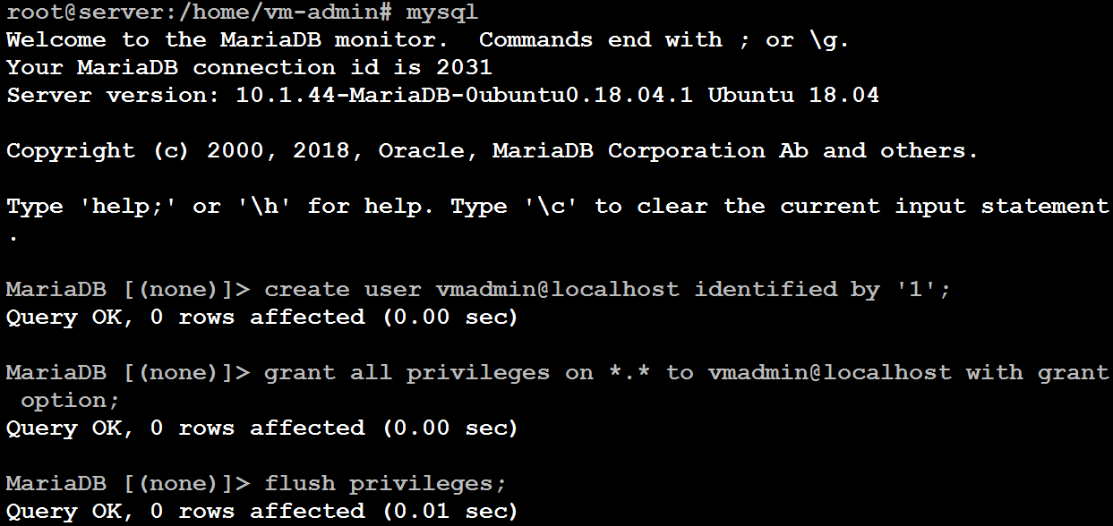
11

Slide 25
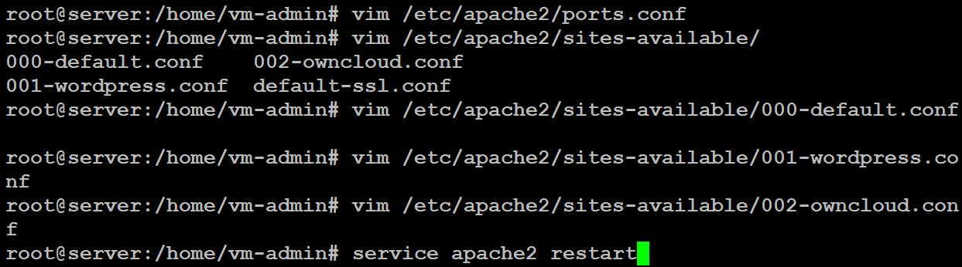
12

Slide 26
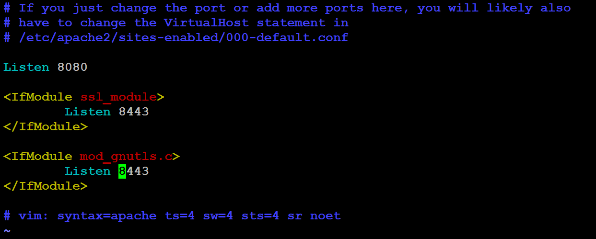

Slide 27
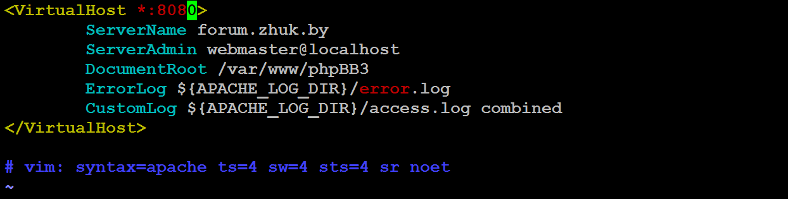

Slide 28
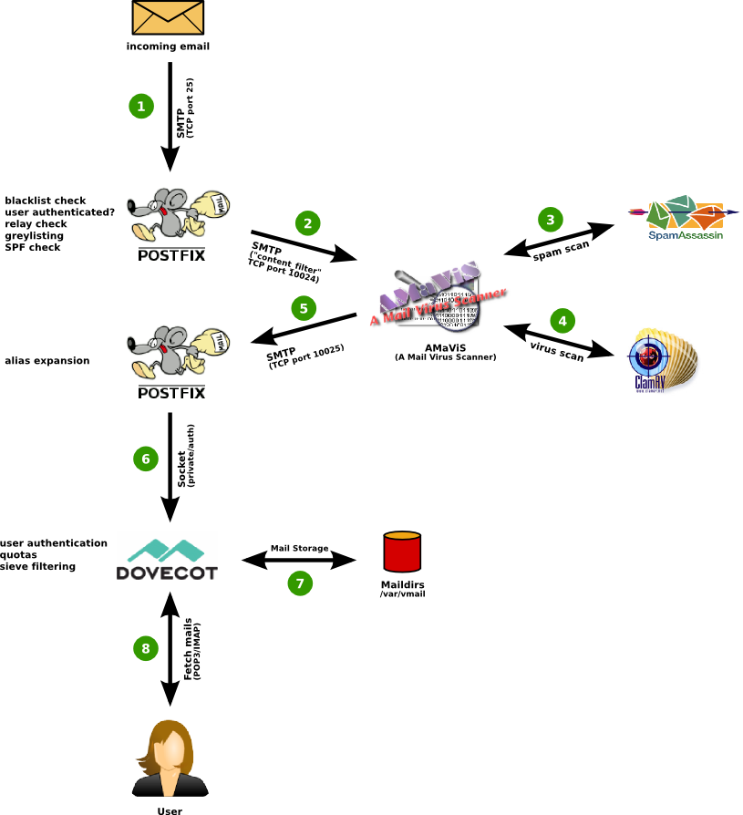
13

Slide 30
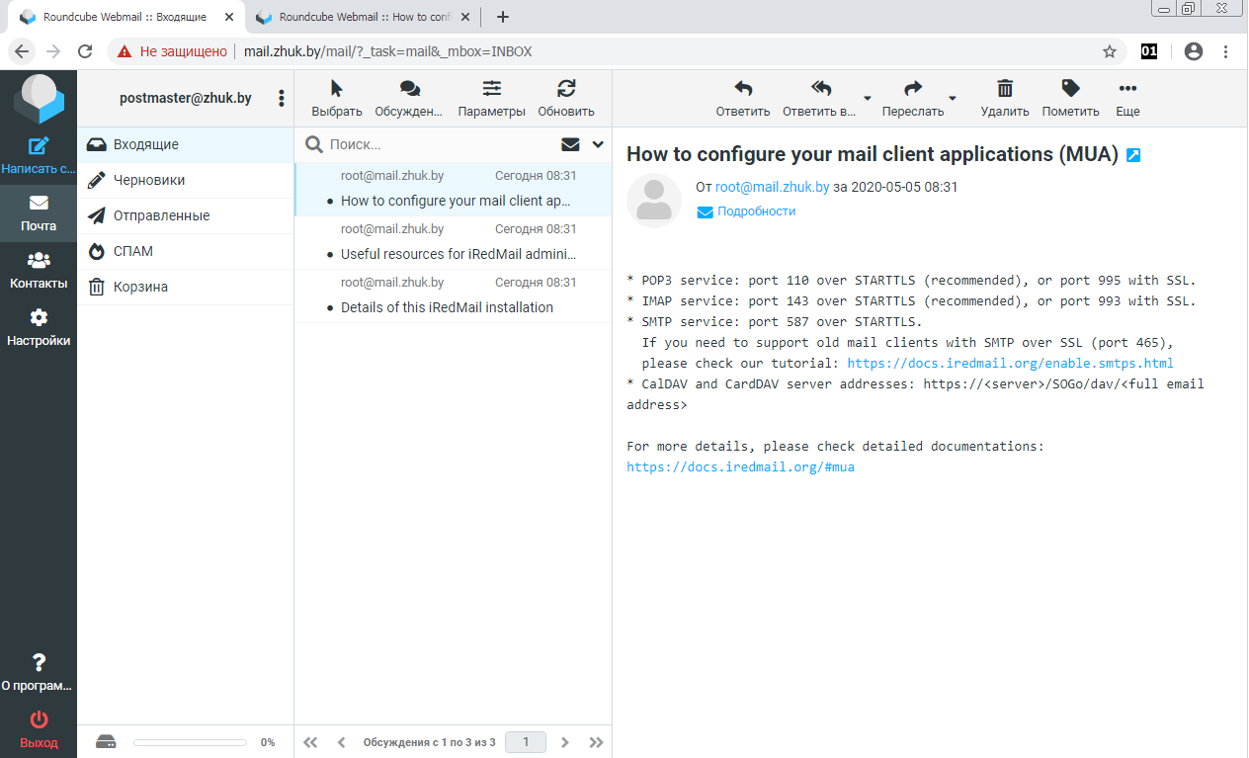

Slide 31
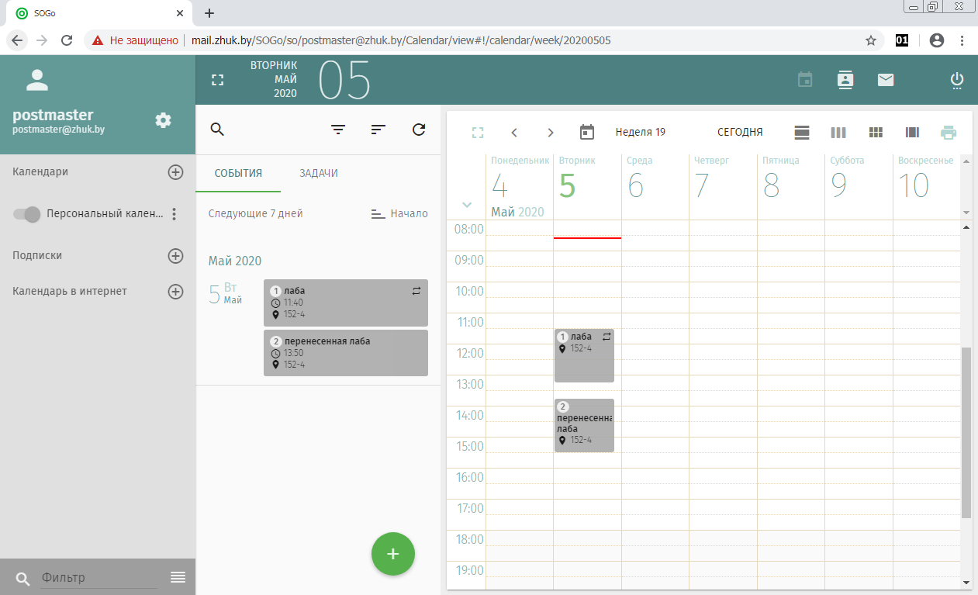

Slide 32
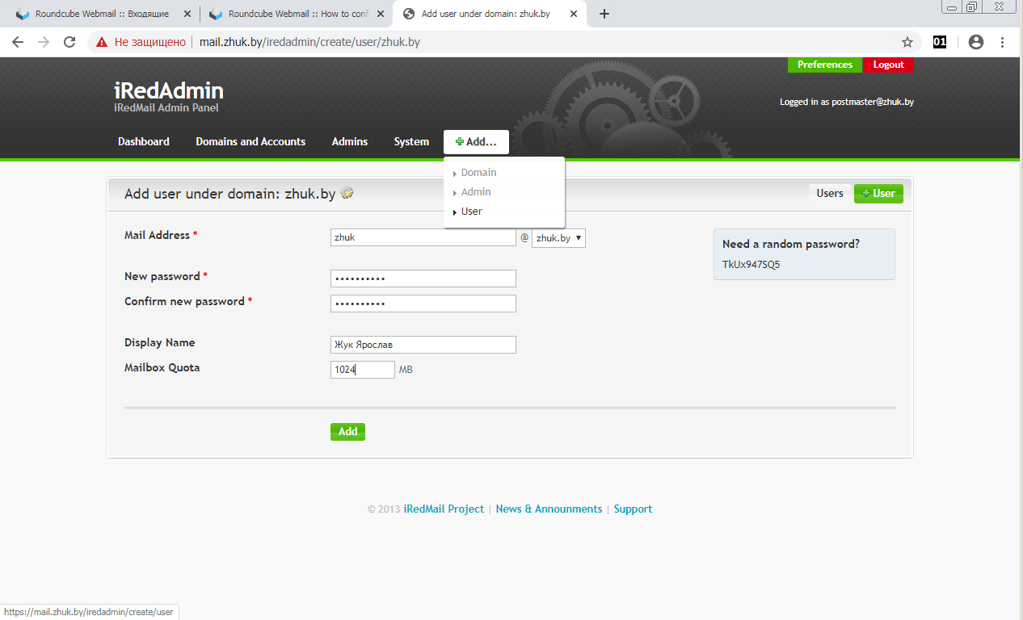

Slide 33
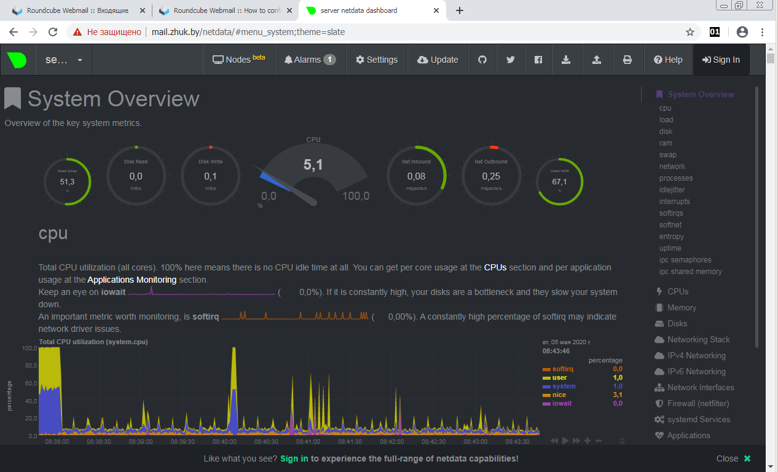

Slide 34
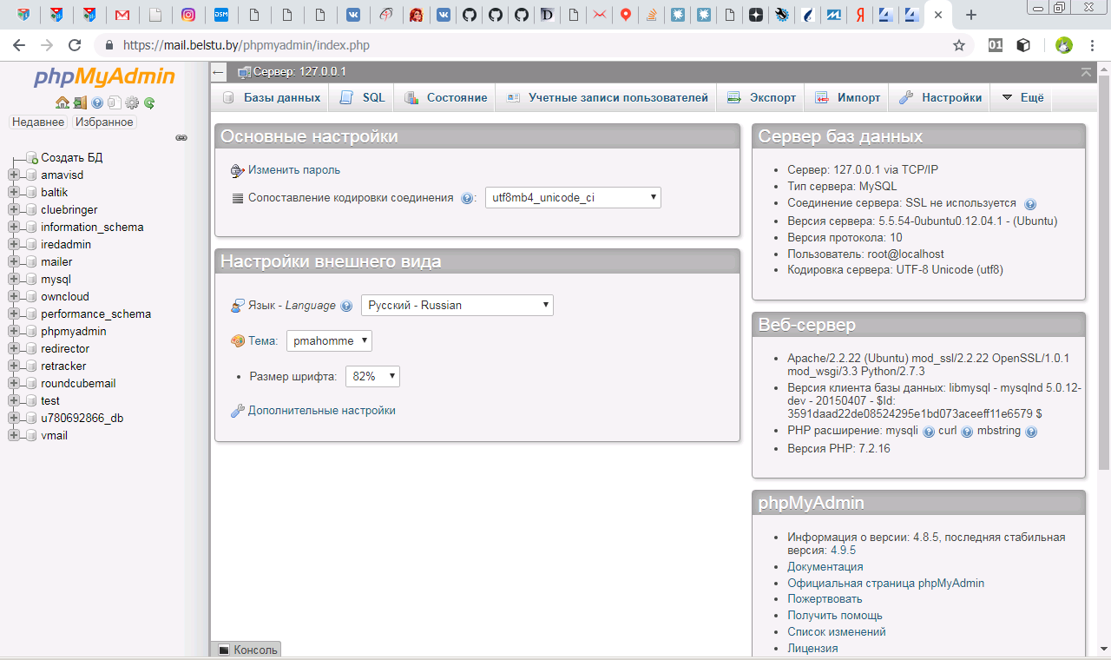

Slide 35
SMTP (англ. Simple Mail Transfer Protocol — простой протокол передачи почты) — это широко используемый сетевой протокол, предназначенный для передачи электронной почты в сетях TCP/IP.
SMTP впервые был описан в RFC 821 (1982 год); последнее обновление в RFC 5321 (2008) включает масштабируемое расширение — ESMTP (англ. Extended SMTP). В настоящее время под «протоколом SMTP» как правило подразумевают и его расширения. Протокол SMTP предназначен для передачи исходящей почты с использованием порта TCP 25.
14

Slide 36
В то время, как электронные почтовые серверы и другие агенты пересылки сообщений используют SMTP для отправки и получения почтовых сообщений, работающие на пользовательском уровне клиентские почтовые приложения обычно используют SMTP только для отправки сообщений на почтовый сервер для ретрансляции. Для получения сообщений клиентские приложения обычно используют либо POP (англ. Post Office Protocol — протокол почтового отделения), либо IMAP (англ. Internet Message Access Protocol), либо патентованные системы (такие как Microsoft Exchange и Lotus Notes/Domino) для доступа к учётной записи своего почтового ящика на сервере.

Slide 37
POP3 (англ. Post Office Protocol Version 3 — протокол почтового отделения, версия 3) — стандартный интернет-протокол прикладного уровня, используемый клиентами электронной почты для получения почты с удалённого сервера по TCP-соединению.
POP поддерживает простые требования «загрузи-и-удали» для доступа к удалённым почтовым ящикам. Хотя большая часть POP-клиентов предоставляет возможность оставить почту на сервере после загрузки, использующие POP клиенты обычно соединяются, извлекают все письма, сохраняют их на пользовательском компьютере как новые сообщения, удаляют их с сервера, после чего разъединяются.
POP3-сервер прослушивает общеизвестный порт 110. Шифрование связи для POP3 запрашивается после запуска протокола с помощью либо команды STLS (если она поддерживается), либо POP3S, которая соединяется с сервером, используя TLS или SSL по TCP-порту 995.

Slide 38
IMAP (англ. Internet Message Access Protocol) — протокол прикладного уровня для доступа к электронной почте.
Базируется на транспортном протоколе TCP и использует порт 143, а IMAPS (IMAP поверх SSL) — порт 993. IMAP работает только с сообщениями и не требует каких-либо пакетов со специальными заголовками.
IMAP предоставляет пользователю широкие возможности для работы с почтовыми ящиками, находящимися на почтовом сервере. Почтовая программа, использующая этот протокол, получает доступ к хранилищу корреспонденции на сервере так, как будто эта корреспонденция расположена на компьютере получателя. Электронными письмами можно манипулировать с компьютера пользователя (клиента) без постоянной пересылки с сервера и обратно полного содержания писем.

Slide 39
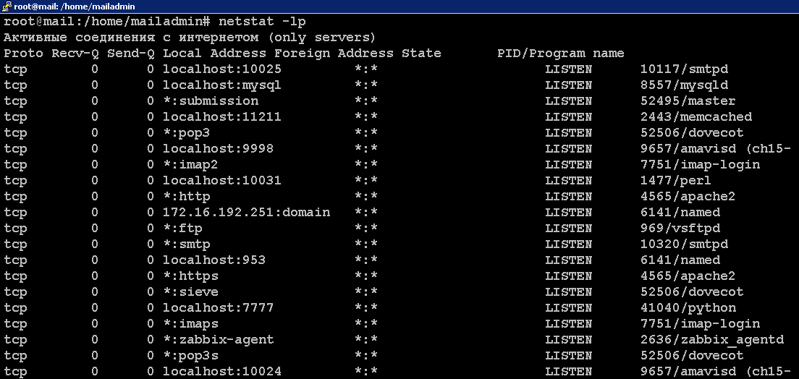

Slide 40
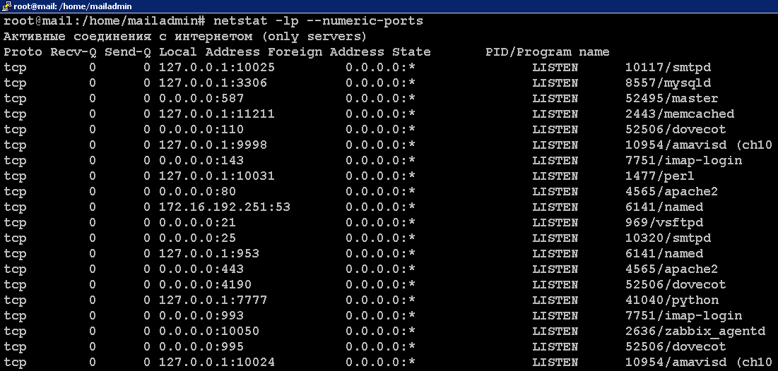

Slide 41
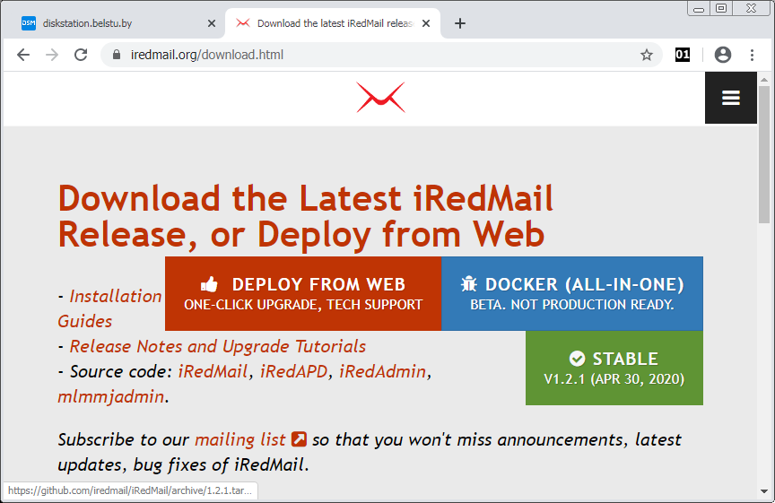
15

Slide 42
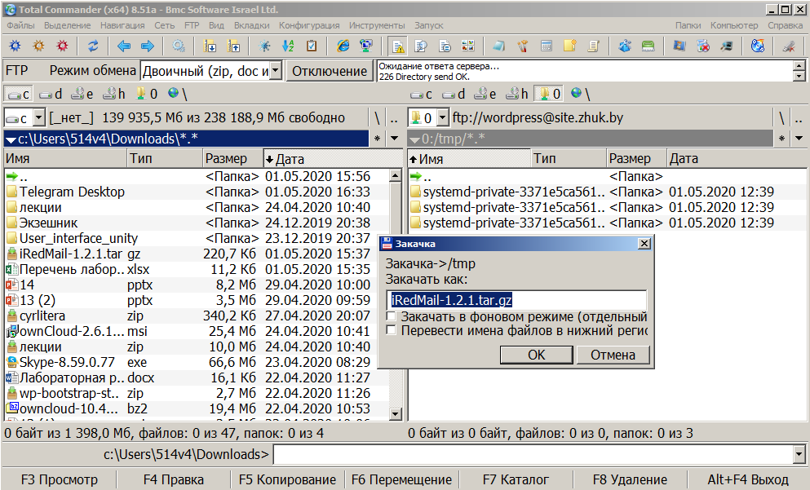

Slide 43
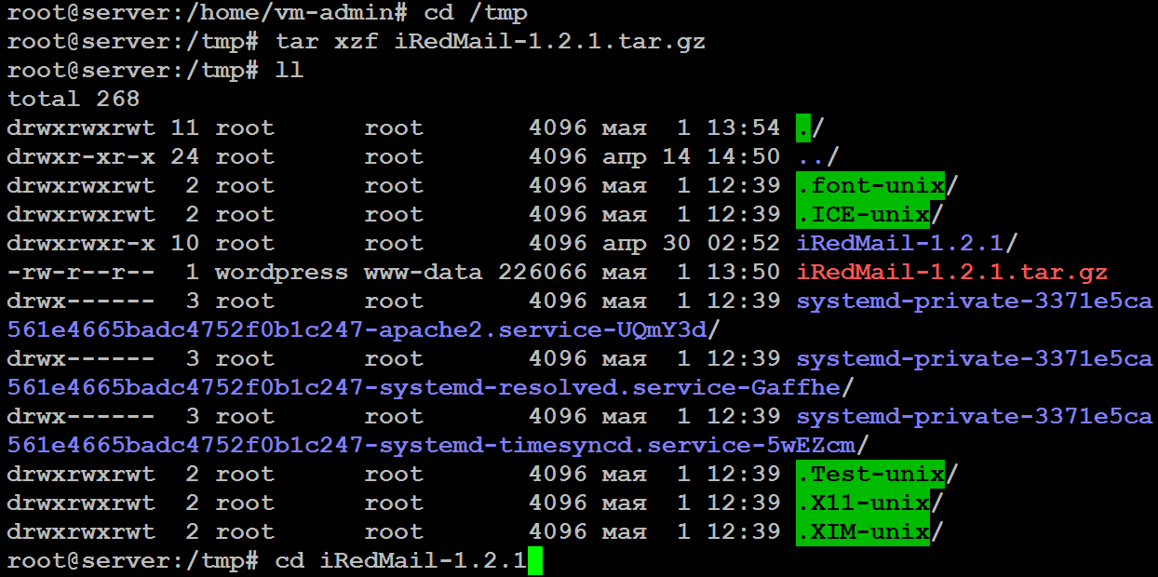

Slide 44
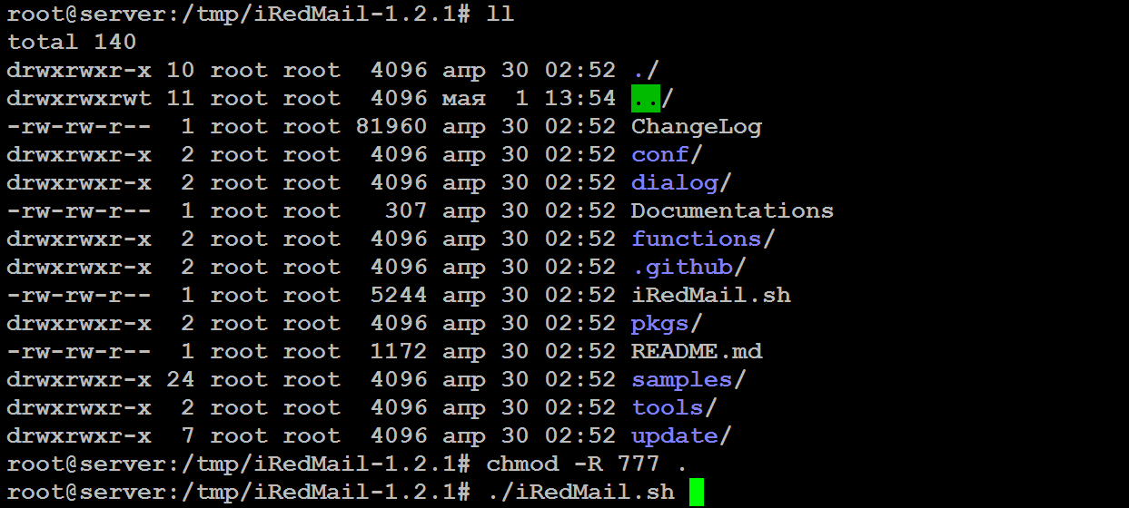

Slide 45
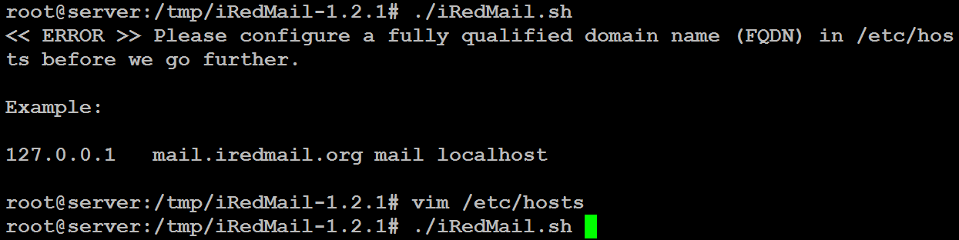
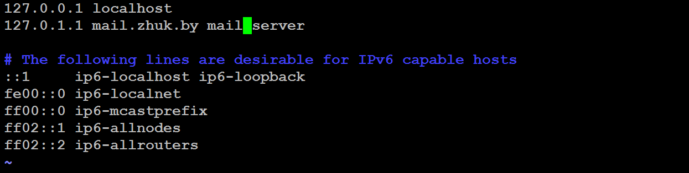

Slide 46
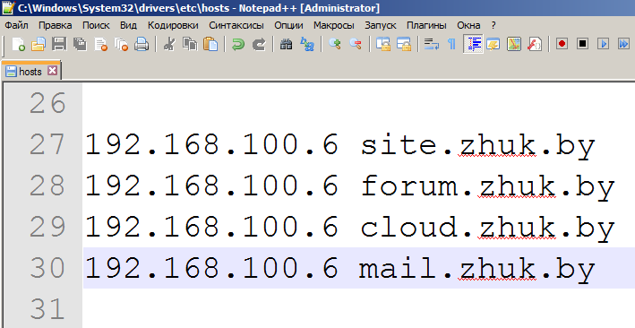

Slide 47
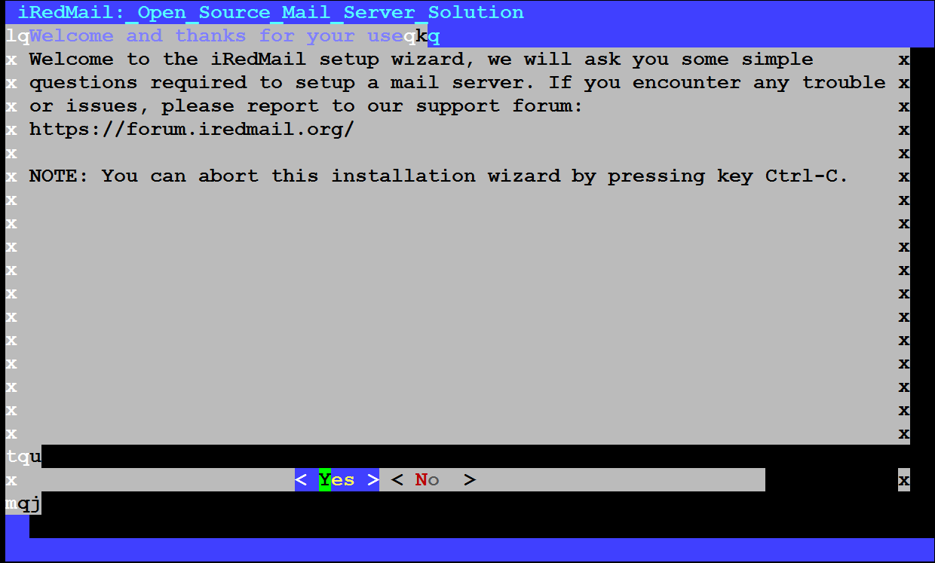

Slide 48
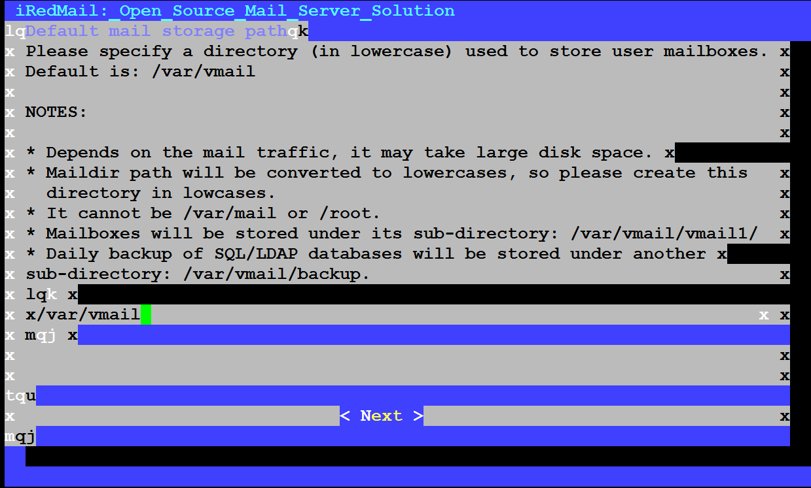

Slide 49
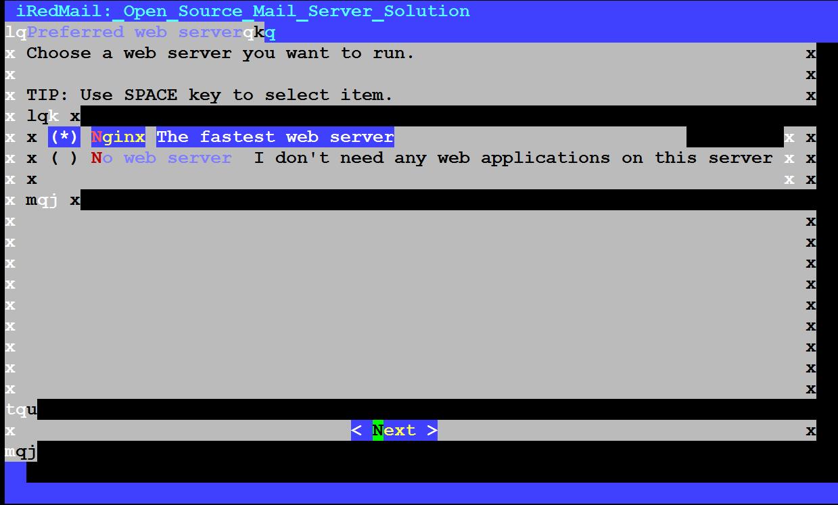

Slide 50
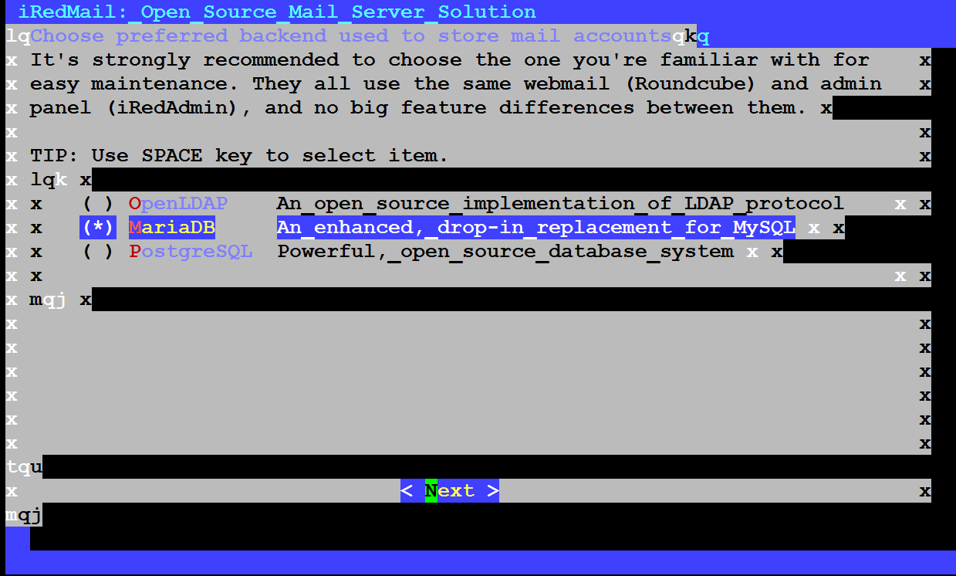

Slide 51
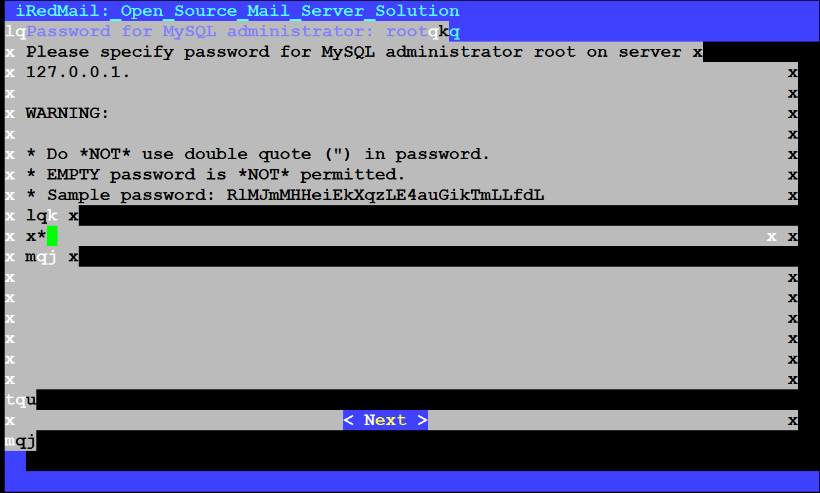

Slide 52
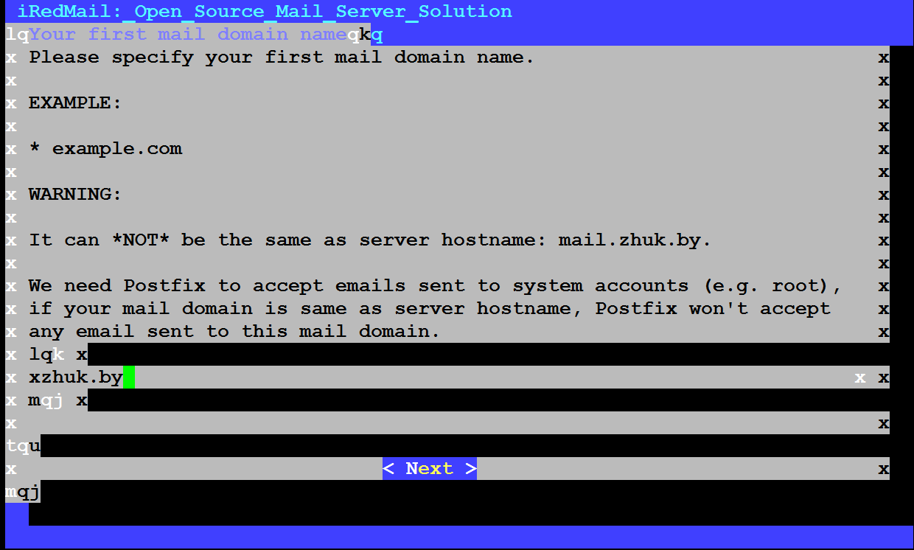

Slide 53
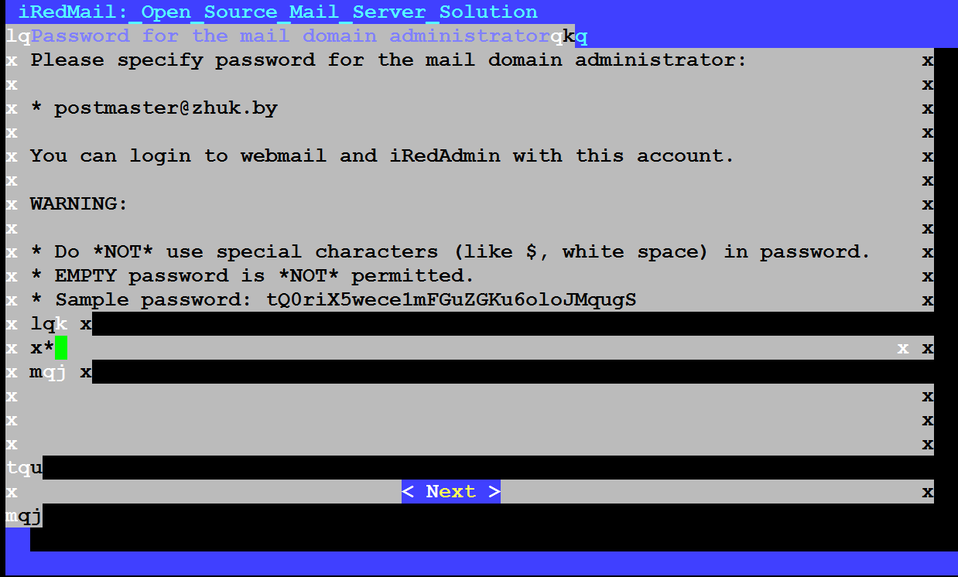

Slide 54
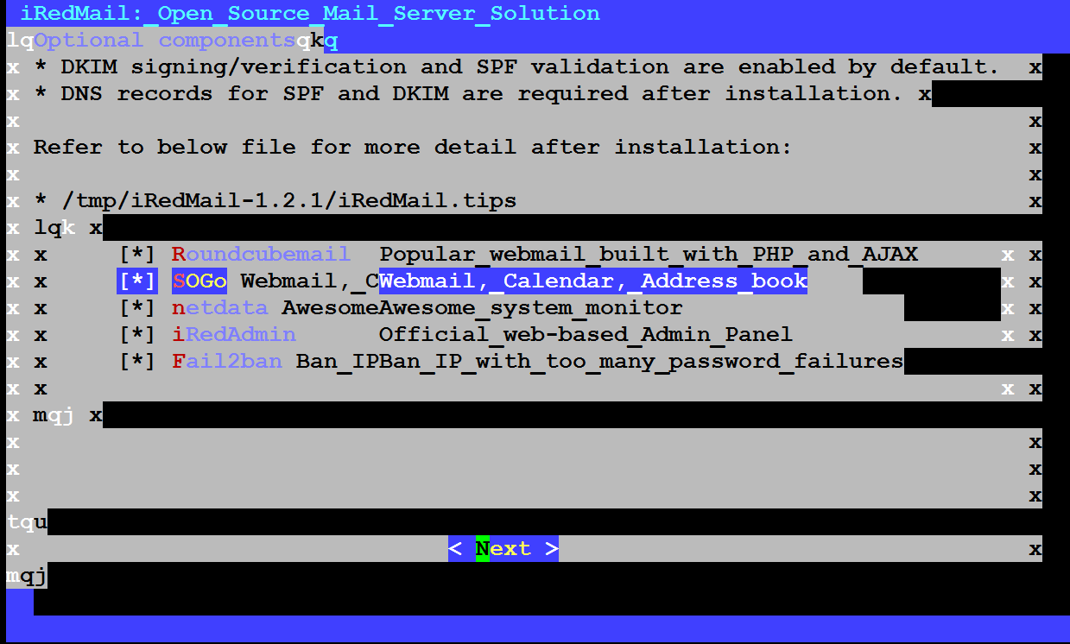

Slide 55
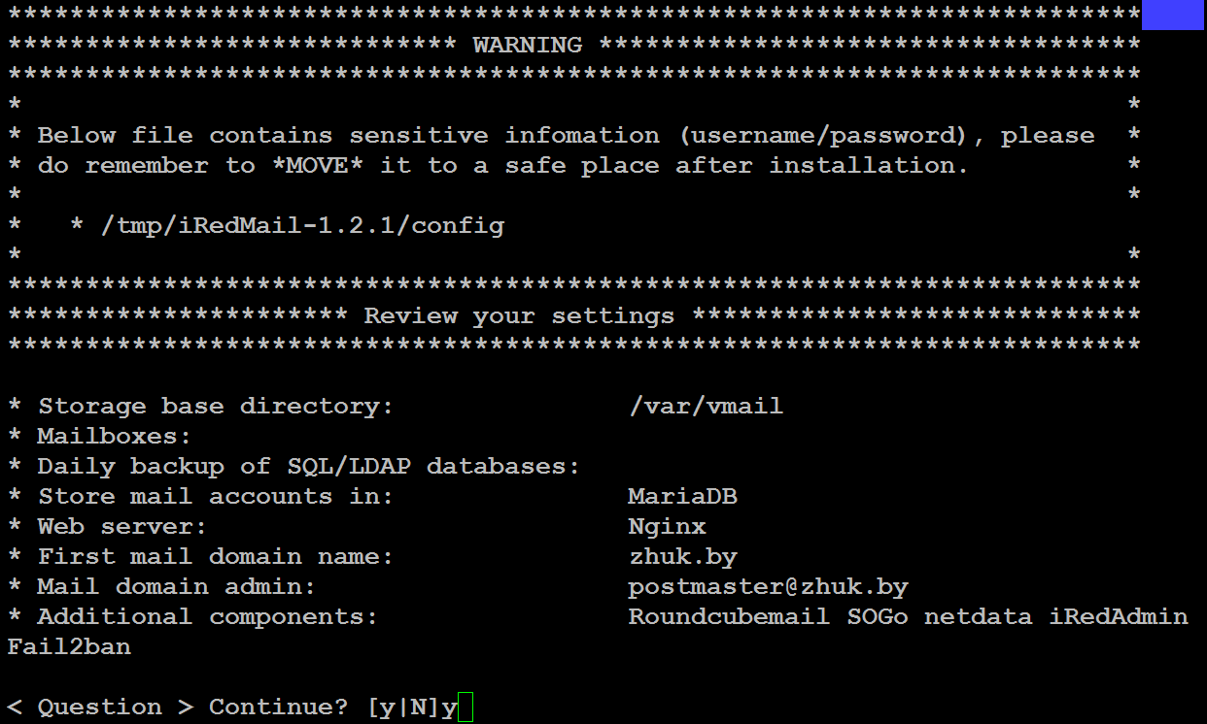

Slide 56
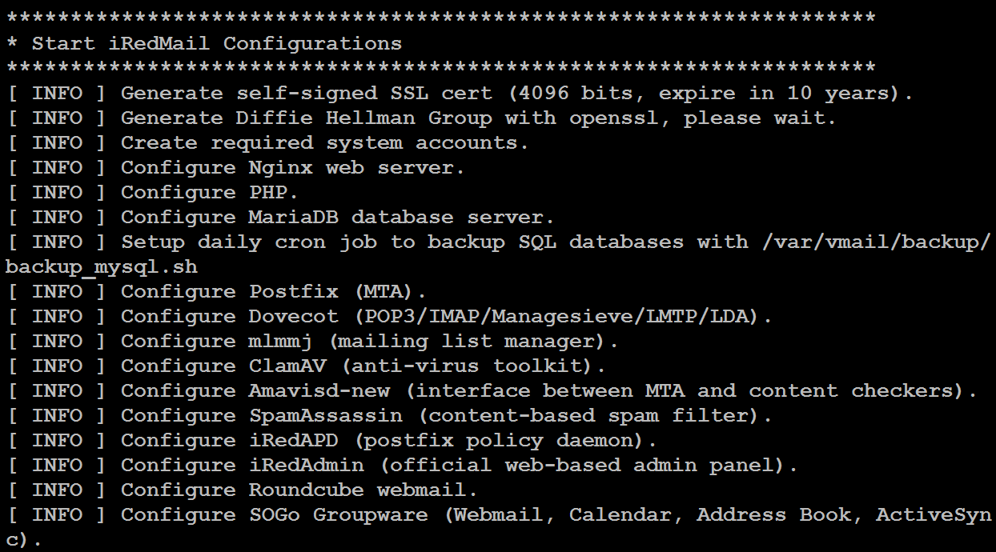

Slide 57
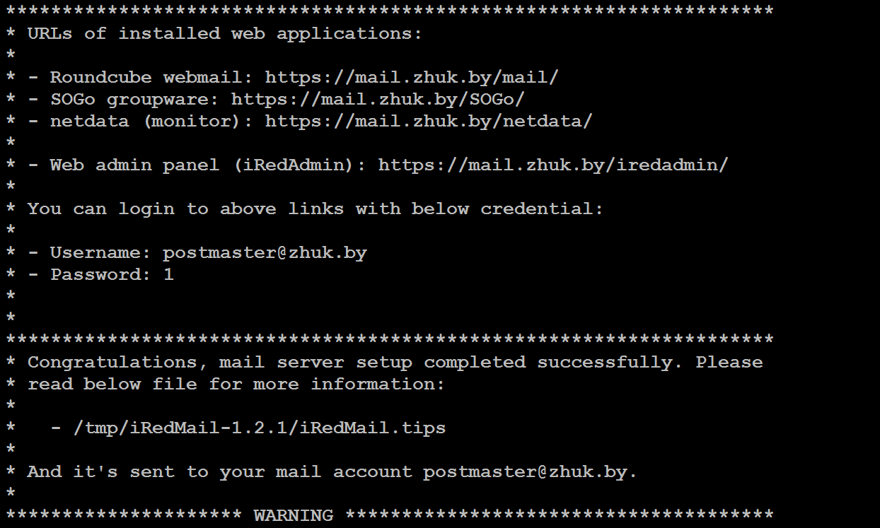

Slide 58
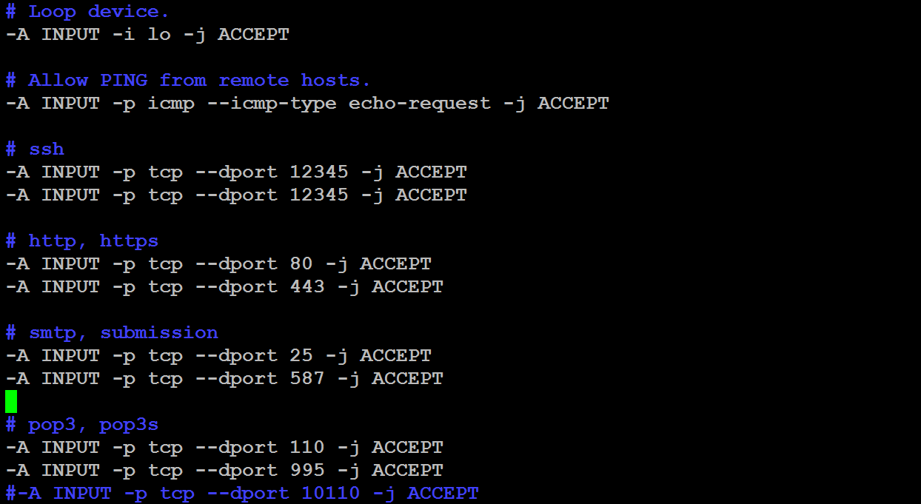
16

Slide 59


Slide 60


17

Slide 61



Slide 62


